Slide 1



Analyse des déterminants de la non-réponse liée à la consommation d’alcool
Enquête de l’OVE (Condition de Vie Etudiants)
Groupe 8 :
ADJANOHOUN Brayann
ADOUSSINGANDE Céline
KOUKPONOU Sonagnon
Magistère Ingénieur Economiste , Avril 2024

Slide 2
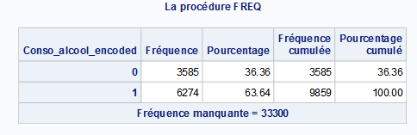
1. Distribution et encodage de la variable d’intérêt variable choisie
La variable de notre étude met en évidence la consommation d’alcool chez les étudiants. Les données traitées ont été recueillies via la question suivante :
Les modalités de réponses se déclinent comme suit :
Jamais
Occasionnellement (en soirée, le week-end…)
Souvent (3 à 5 fois par semaine)
Tous les jours
« Consommez- vous de l’alcool ? (Bière, vin, alcool fort) ? ».
Tous les jours : 0,58%
Occasionnellement : 58,15%
0=Jamais: 36,36%
1=Occasionnellement : 63,64%

Slide 3
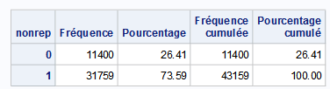
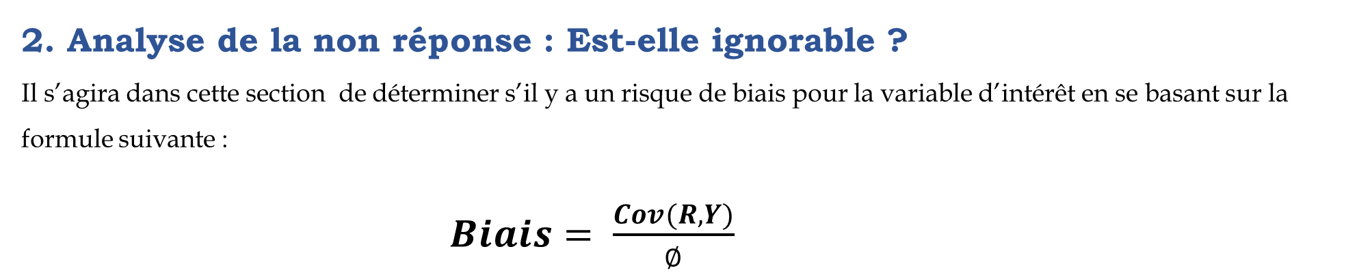

2. Analyse de la non réponse : Est-elle ignorable ?
Il s’agira dans cette section de déterminer s’il y a un risque de biais pour la variable d’intérêt en se basant sur la formule suivante :
$Biais= \frac{Cov(R, Y)}{∅}$
$$\left\{\begin{aligned}si Cov\left(R, Y\right)=0 alors le biais ignorable \\ si Cov\left(R, Y\right)≠0 alors le biais n^{′}est pas ignorable\end{aligned} \right.$$
Avec $Cov\left(R, Y\right)$ entre l’indicatrice de réponse $R_{i}$ et la variable d’intérêt $Y_{i}$ et $∅$ le taux de retour
$$Nonrep\left\{\begin{aligned}&1 si Répondants=\text{"}\text{Non}\text{"} indique que la non non réponse existe \\ &0 si Répondants=\text{"}\text{Oui}" indique que la non réponse n′éxiste pas \end{aligned}\right.$$
La répartition des répondants et des non répondants dans notre population se présente comme suit :
Tableau 1: Répartition des répondants et des non répondants dans la population

Slide 4
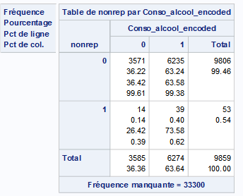
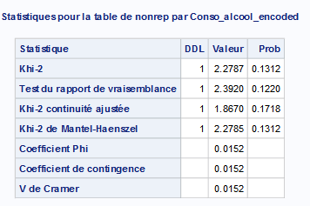
2.1 Test de corrélation entre l’indicatrice de réponse et la variable d’intérêt : Tableau de contingence ou test du chi-carré
La corrélation entre deux variables qualitatives binaires peut être représentée par un tableau de contingence ou un test du chi-carré.
Tableau 2: Tableau de contingence entre la l’indicatrice de réponse et la variable d’intéret
Tableau 3: Les statistiques du Test

Slide 5
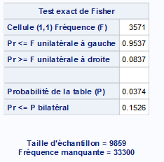
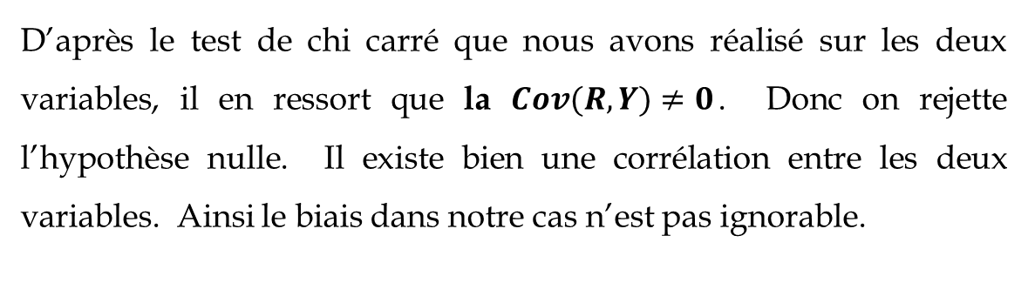
Tableau 4: Les statistiques du Test : Mise en évidence de la corrélation
D’après le test de chi carré que nous avons réalisé sur les deux variables, il en ressort que la $Cov(R,Y)≠0$. Donc on rejette l’hypothèse nulle. Il existe bien une corrélation entre les deux variables. Ainsi le biais dans notre cas n’est pas ignorable.
Plus les étudiants consomment de l’alcool occasionnellement et plus ils répondent. Avec le coefficient Phi qui est positif on remarque que ces deux variables ont tendance à augmenter ensemble. On trouve plus une consommation d’alcool occasionnelle chez les répondants.
Faire une estimation selon laquelle chaque étudiant a la même probabilité de réponse crée un biais de telle sorte qu’on risque de surestimer le nombre d’étudiants consommateurs d’alcool.

Slide 6
3. Correction du biais généré pas la non réponse
La non réponse n’étant pas ignorable, l’une des méthodes appropriées pour réduire le biais qu’elle engendre est l’utilisation de l’estimateur post stratifié et des techniques de calages.
De plus si la post-strate est corrélée au processus de réponse post stratifiée réduit le biais de non réponse et améliore la précision de l’estimateur.
Méthodologie :
définir la population des catégories pour lesquelles tous les individus qui composent une catégorie donnent lieu à la réponse ou à non réponse
Dans une catégorie donnée, la moyenne sur les répondants sera sans biais de la moyenne vraie dans la catégorie.
On pourra construire un estimateur global sans biais avec un jeu de pondérations adéquates

Slide 7
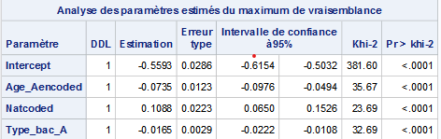
3.1 Choix de l’information auxiliaire à utiliser pour post stratifier
A ce stade, nous tentons de définir les catégories pertinentes à l’aide de techniques statistiques adaptées. Notamment à l’aide de la régression PROBIT pour connaitre les facteurs qui déterminent les étudiants à ne pas répondre.
C’est en ce sens que nous parlons d’une information particulière qui servirait à construire l’estimateur repondérée
Tableau 5: Modélisation de la non réponse à l’aide d’un modèle PROBIT

Slide 8



3.2 Extraction de l’échantillon aléatoire
Tableau 6 : Extraction de l’échantillon de répondant de la population
3.3 Création de la variable de strate dans l’échantillon et comparaison des caractéristiques de l’échantillon et de la population
Le premier réflexe c’est de regarder l’échantillon voir s’il reproduit les caractéristiques de la population. On remarque qu’il y a un peu plus d’étranger dans la population 12,24% et un peu plus de français dans l’échantillon 89,15%
Tableau 6 et 7 : Répartition de la variable de strate dans l’échantillon et dans la population

Slide 9
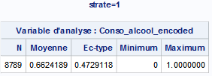
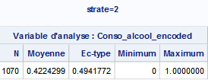
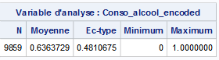
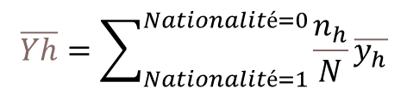
3.3 Moyenne par strate au sein de l’échantillon et moyenne de l’échantillon
Tableau 8 et 9 : Estimation de la moyenne au sein de chaque strate
Ces différentes moyennes par classes sont les $\overline{y_{h}}$ vu en cours. Maintenant la moyenne de l’échantillon $\overline{Yh}$ on peut la calculer à partir des moyennes par classe $\overline{y_{h}}$. La moyenne d’échantillon c’est :
$$\overline{Yh}=\sum_{Nationalité=1}^{Nationalité=0}{\frac{n_{h}}{N}}\overline{y_{h}}$$
Mais la variance de cet estimateur avec ce calcul n’est pas précise car il dépend de la dispersion de la variable d’intérêt dans la population. Et cette variance peut être réduite en utilisant les strates. C’est ce que nous allons faire par la suite

Slide 10
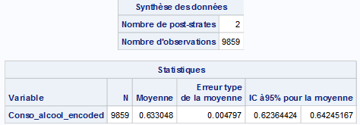
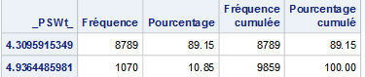
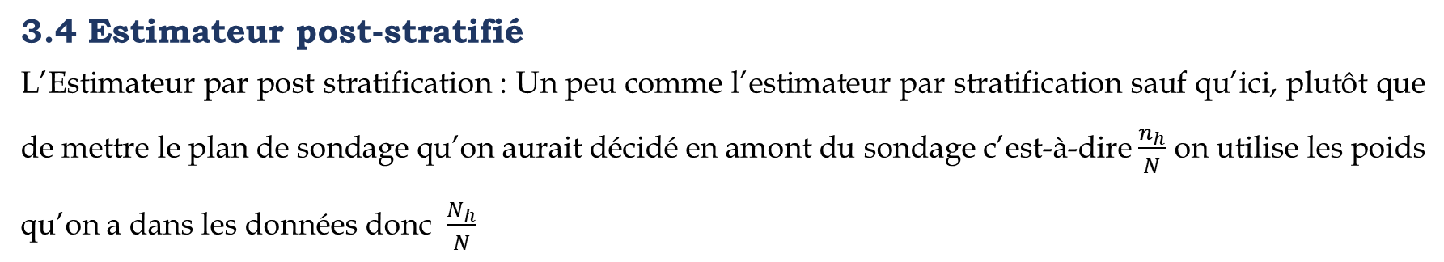

3.4 Estimateur post-stratifié
L’Estimateur par post stratification : Un peu comme l’estimateur par stratification sauf qu’ici, plutôt que de mettre le plan de sondage qu’on aurait décidé en amont du sondage c’est-à-dire $\frac{n_{h}}{N}$ on utilise les poids qu’on a dans les données donc $\frac{N_{h}}{N}$
$$\hat{\overline{y_{St}}}=\sum_{Nationalité=0}^{Nationalité=1}{\frac{N_{h}}{N}}\overline{y_{h}}$$
Tableau 10 : Estimation de la moyenne par post stratification
Tableau 14 : Poids de Post- Stratification
Ce poids vise à restaurer la répartition des fréquences par Nationalité dans l’échantillon pour que ca ressemble exactement aux Nationalités dans la population.
L’estimateur post stratifié a permis effectivement de réduire la variance de l’estimateur et donne une meilleur estimation de la moyenne. On passe de 0,48 à 0,004 d’écart type

Slide 11
Analyse et correction du biais de non-réponse lié à la consommation d’alcool de l’enquete OVE
Magistère Ingénieur Economiste , Avril 2024
Groupe 8 :
ADJANOHOUN Brayann
ADOUSSINGANDE Céline
KOUKPONOU Inès

